Slide 1
ЮЖНОХАНТЫЙСКАЯ ВЫШИВКА НИТЯМИ
ХАНДА ХАНЧ

Slide 2
ЛОКАЛЬНАЯ ГРУППА – ЮЖНЫЕ ХАНТЫ
Южные ханты — локальная этническая группа, которая традиционно проживает в Нижнем Прииртышье.
Они расселяются вверх от устья Иртыша, на территории южной тайги, лесостепи и степи. В их формировании и последующем этнокультурном развитии значительную роль сыграло южное лесостепное население, наслоившееся на общехантыйскую основу. Значительное влияние на южных хантов оказали тюрки, позднее русские.
При наличии промыслового комплекса, им известно скотоводство и земледелие.
В соответствии с современным административно-территориальным делением Нижнее Прииртышье находится в границах сельских поселений Болчары Кондинского района, Согом, Выкатной, Сибирский, Цингалы, Горноправдинск Ханты-Мансийского района ХМАО — Югры, Тугалово Уватского района Тюменской области.

Slide 3
Ханты южной группы в 60-е годы XX в. утратили родной язык. Но в российских и зарубежных музеях очень хорошо сохранились костюмные комплексы южных ханты.
Соседство с тюркским, а затем – русским населением отразилось и на одежде южных ханты. В сравнении с другими этническими группами обских угров, ханты южной группы изготавливали и носили домотканую вышитую цветными нитями одежду. Эта техника называется «счётная гладь» Раньше счетную гладь вышивали нитками, вынутыми из основного полотна, окрашенными вручную природными красителями.

Slide 4
.
В счетной глади орнамент выполняется отдельными элементами, а это позволяет вводить нитки разных цветов.
При выполнении счетной глади рабочая нитка, сделав стежок, возвращается к началу вышивки, а следующий стежок укладывается на одну нить ткани ниже или выше ранее проложенного стежка. Стежки могут вышиваться горизонтально, оставаясь равными по длине, или же увеличиваясь либо уменьшаясь по длине в зависимости от выполняемого орнамента. При вышивании счетной гладью рисунок должен получаться одинаковым на лицевой и изнаночной сторонах изделия
Таким же образом могут выполняться и вертикальные стежки. Кроме того, стежки могут располагаться по диагонали навстречу друг другу - елочкой. Узкие полоски из косых стежков служат обычно для ограничения основного узора орнамента.

Slide 5
Южнохантыйская вышивка.
В сочинениях и описаниях XVIII века было показано, что южные ханты-женщины носили рубашку и халат. Рубашки, сделанные из крапивы или тонкого льна, были доказательством мастерства владельца в вышивке. Геометрические узоры, свастики, ромбики, меандры и стилизованные растительные темы, были сшиты двумя различными методами. Сначала контуры вышивки были набросаны черной шерстяной нитью, а внутренние части рисунков были заполнены красной или темно-синей нитью.
Представленные образцы рубах хранятся в разных музеях мира.

Slide 6
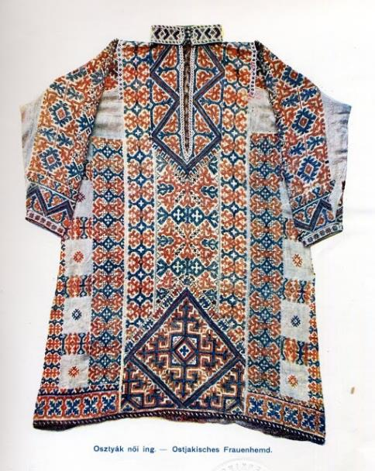
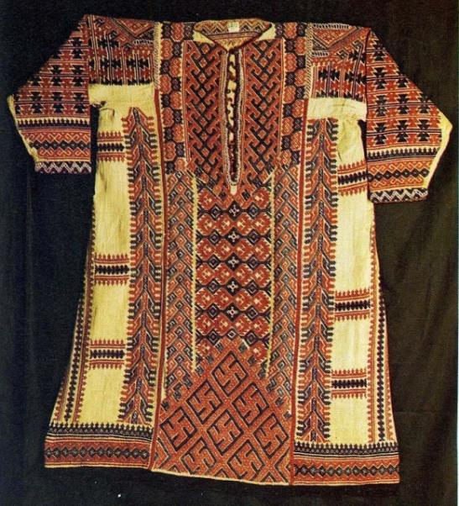

Slide 7
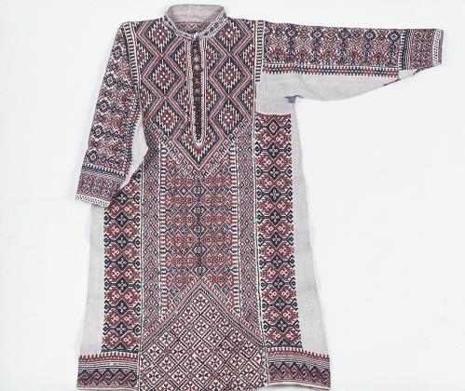
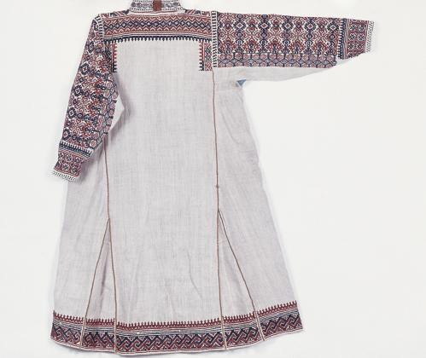

Slide 8
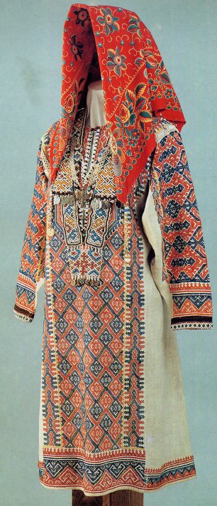
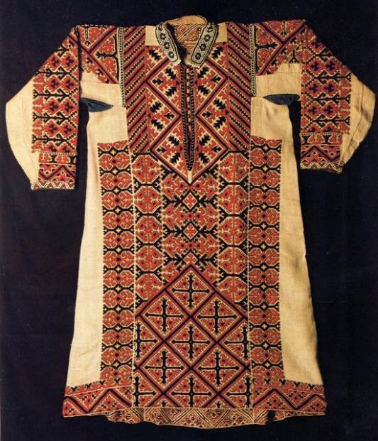

Slide 9
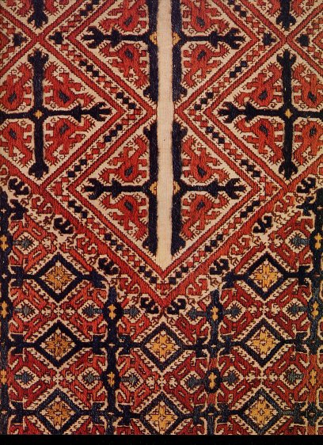
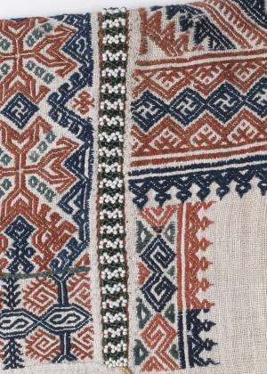

Slide 10
Распространение южно-хантыйской вышивки совпадало с районами обильного произрастания крапивы. Вышивка бытовала в южных районах, на реках Иртыш, Салым, Демьянка и главным образом, Конде и ее притоках. Это обусловлено тем, что вышивали на крапивном холсте, который отличается способностью к отбеливанию и крепостью. Реже и в более поздних работах встречаются льняные и конопляные холсты. Иногда основа и уток тканей бывали из разных нитей: крапивных и конопляных. Но в любом случае, для вышивки предпочиталась ткань домашнего производства, причем особенное внимание уделялось правильности переплетения основы с утком, так как нити ткани служили канвой для вышивки. Северные народы не только достигли сравнительно высокой техники, но и создали ряд традиционных форм для изображения того из окружающей среды, что им казалось красивым и пригодным для украшения своей одежды. По одежде судили о достоинствах и о «красоте» женщины. Понятие «хорасым име» - «красивая женщина», означало прежде всего изящно одетую женщину.

Slide 11
Ныне, искусство вышивания по холсту цветными шерстяными нитями, к сожалению, утрачено. Последние реально бытовавшие образцы подобных изделий относятся к началу XX века. «Ежегодник Тобольского губернского музея» [Выпуск XIX, 1911 г.], в котором помещено исследование об истоках вышивания (тогда – остяцкой) вышивки, гласит: «В настоящее время искусство вышивания приходит в упадок и местами начинает исчезать совершенно. Отчасти это явление зависит от возрастающего все более и более распространения фабричных тканей между остяками, отчасти же происходит в силу общего понижения степени вкуса и трудолюбия...». В процессе исторического развития ремесло исчезло.
В настоящее время коллекции вышитой одежды обских угров находятся в музеях г. Тобольска, г. Санкт-Петербурга, г. Будапешта (Венгрия) и г. Хельсинки (Финляндия).
Одним из приоритетных направлений работы по возрождению утраченных технологий художественных ремесел стали крапивное ткачество и вышивка шерстяными нитями.
Изучение архивных материалов, вышитых изделий, хранящихся в фондах разных Музеев мира позволило восстановить пять традиционных приемов вышивки.

Slide 12
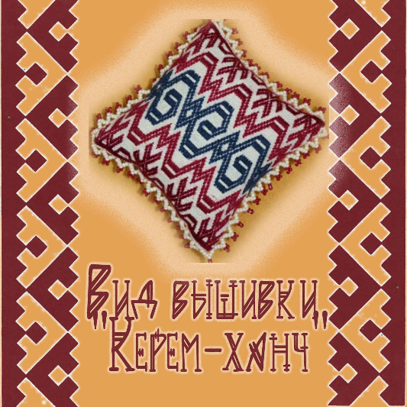
Первый прием считался самым старинным видом вышивания - «керем-ханч» -
(от хант. – кередем - перевернуть, повернуть). Вышивается мелкими параллельными стежками, вплотную соприкасающимися друг к другу. Таким образом, получается непрерывная красная или синяя черта, т.к. для вышивания использовались два цвета нити.
«Керем-ханч» - это двустороннее скорое шитье, напоминающее узорное ткачество. Вышитые полотна состоят из геометрических узоров, часто встречаются солярные знаки.
В изделиях данный вид техники совмещается с другими видами.

Slide 13

Второй прием «ханда-ханч» - остяцкая вышивка, узор. Первоначально черной или коричневой шерстяной нитью наносится контур мелкими параллельными стежками в виде ступенчатой или зигзагообразной линией. Часто вершины, полученных углов, украшают стежками, отходящими в сторону или завитками из нескольких стежков. На изнаночной стороне получается такой же рисунок как на лицевой стороне. Затем крупными параллельными стежками заполняют контур с лицевой стороны сплошь цветной шерстью. Цветовая гамма богатая. Применялись в этом виде вышивке все цвета, использующиеся в южнохантыйской вышивке, синий и черный, зеленый, красный, желтый.
Мастерицы говорили, что «керем-ханч» шьется быстрее, чем «ханда-ханч». Чтобы полностью расшить рубаху техникой «ханда-ханч» нужно потратить на это «всю долгую зиму», а техникой «керем-ханч» можно вышить за один месяц.

Slide 14
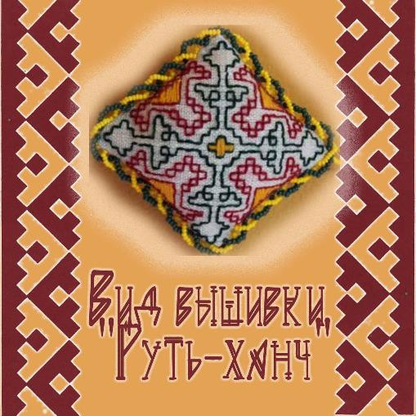
Третий прием «руть-ханч» - «русский узор» или вышивка квадратами. Этот
прием напоминает «ханда-ханч», вышивается мелкими стежками одинаковой длины.
Рисунок состоит из ряда мелких квадратиков, соприкасающихся концами диагоналей.
Вершины углов заполняются завитками из нескольких стежков в сторону. Шерстяные
нити употребляются красного, cинего, желтого и зеленого цвета. Данный прием
вышивания встречается только на хантыйской одежде. Для декорирования используются
орнаменты, состоящие из изобразительных элементов – деревьев и птиц.

Slide 15
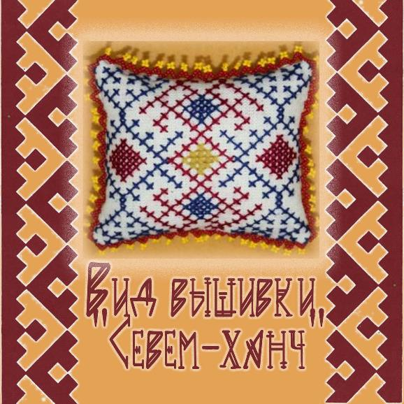
Четвертый прием - «севем-ханч» - плетеная вышивка.
Выполняется мелкими крестиками. Крестики соприкасаются иногда одним концом, двумя или четырьмя.
Особенностью данного вида вышивки является плотный узор, сплошь закрывающий фон.
Для вышивания использовали все цвета шерстяных нитей. Орнаменты составляют изображения птиц и деревьев.

Slide 16
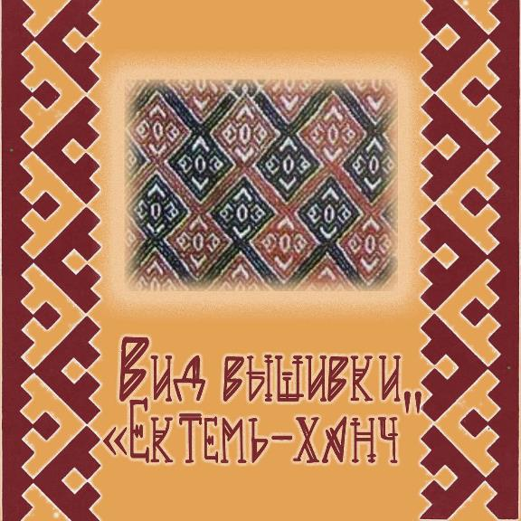
Пятый прием - «ектемь-ханч» - собирать. Название свое получил оттого, что набирается сразу много нитей ткани на иглу.
Напоминает этот прием вышивки «керем-ханч», но отличается применением более крупных стежков, вроде тех, что которые употребляют при заполнении контура вышивки «ханда-ханч».

Slide 17
Узоры обско-угорской вышивки сложны и многообразны: зигзаг, квадрат, крестообразные и S-видные фигуры, комбинации из треугольников, звёздчатые розетки и др. Наиболее распространённый мотив — птицы и деревья. Считается, что они появились в обско-угорском орнаменте под влиянием старинных восточных тканей, другие узоры имеют параллели в орнаменте на андроноидной керамике эпохи поздней бронзы с территории Западной Сибири. Этим узорам соответствует и наиболее архаичная техника, а птицы и деревья вышивались главным образом в технике «мансийская вышивка.» и «хантыйская вышивка». Для них использовались нитки красного и синего цветов, для контура — чёрного или коричневого. Цветная гамма мансийской и хантыйской вышивки различается: манси предпочитали более тёмные тона.
Вышивкой украшали как женскую, так и мужскую одежду. Особо выделяются женские рубахи, у которых вышивкой покрыт весь перед, а также большая часть поверхности рукава. Оформление других женских рубах было проще: вышивкой украшалась нагрудная часть и почти вся поверхность рукавов. Такие рубахи носили с юбкой. И в том, и в другом варианте рубах вышивкой покрыты плечи и верхняя часть спинки. В других упрощённых вариантах вышивка остаётся вокруг нагрудного разреза и в виде нескольких полос по рукавам. Вышивка использовалась также для украшения женской распашной одежды из холста и платков. По музейным коллекциям известны мансийские платки почти квадратной формы, сплошь покрытые вышивкой, а также так называемые татарские косынки, у которых вышивался только угол и места вдоль швов. Эти косынки бытовали и у ханты, и у манси. В мужском костюме вышивкой украшали штаны и рубахи: вышивка полностью покрывала штанины, а у рубах окаймляла нагрудный разрез, шла по линии плеча, по манжетам или низу рукавов и по подолу. Украшенная вышивкой холщовая одежда обских угров близка той, что бытовала у народов Среднего Поволжья и Прикамья. В конце ХIХ — начале ХХ в. она полностью вышла из употребления, сохранившись только в музейных коллекциях.
по материалам МБУК «Музей истории и ремесел Советского района»

Slide 18
Материалы и оборудование для счётной вышивки
Для выполнения счётной вышивки в старину использовали домотканое полотно , у которого легко было считать нити. Современная ткань для вышивки по счёту нитей — канва с чёткой сеткообразной структурой. Такая ткань может иметь разный размер ячейки (клеточки). Чем больше стежков размещается на 1 см ткани, тем «тоньше», сложнее и меньше по размеру будет работа.
Остриё иглы для вышивки по канве должно быть закруглённым, чтобы игла легко проскальзывала в нужное отверстие, не раскалывая нити ткани.
Для счётной вышивки подойдут нитки с гладкой структурой, например хлопчатобумажное мулине, шёлк, шерсть. Толщина ниток зависит от плотности ткани и величины стежка.
При вышивании счётными швами пользуются схемой для вышивки — листом бумаги в клетку, на котором с помощью цвета или условных значков нанесён рисунок с условными обозначениями.

Slide 19
Подготовка к вышивке
- Взять отрез ткани – канвы, замерить и отрезать нужного размера.
- Отметить центр, сложив её по длине и ширине пополам.
- Разметить центральные линии прямыми стежками нитками контрастного цвета или специальным маркером (линии со временем исчезнут или выполнить термообработку).
- Натянуть ткань в пяльцы.
- Взять вышивальную нить нужной длины (сложить вдвое пополам), вдёрнуть нить в иглу так, чтобы сгиб нити оказался на месте узелка. Узелок не завязываем!
- Делаем стежок в нужном месте с лицевой стороны и просовываем иглу в образовавшуюся петлю, что вместо узелка – фиксируем. Таким образом на изнаночной стороне не остаётся узлов, что показывает высокий уровень мастерства! Выполнять такой алгоритм каждый раз при смене нитки!

Slide 20
Закрепление изученного материала
1. Какую ткань используют для вышивки счётной гладью и почему?
2. Какие ткань и нити использовали в старину?
3. Что представляет собой схема для вышивки?
4. Какие материалы и инструменты для вышивки нужны сегодня?

Slide 21
СПАСИБО ЗА ВНИМАНИЕ!

